Slide 1
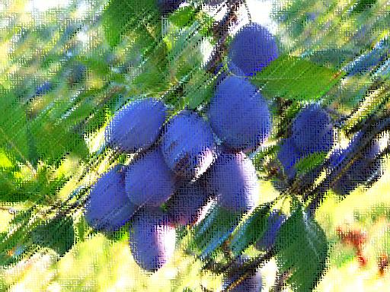
СРБИЈА
ОСКАР ДАВИЧО
Аутор: Дубравка Ј.

Slide 2
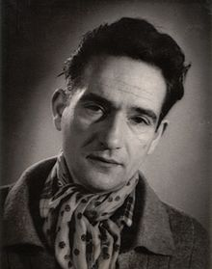
Оскар Давичо (1909— 1989): песник, романописац и есејиста, рођен у Шапцу у чиновничкој породици јеврејског порекла. Стварао је у периоду између два светска рата и после Другог светског рата. Теме његових дела су изразито револуционарне и социјалне. Његове најпознатије збирке песама су Хана и Вишња за зидом, а од романа Песма и Бетон и свици.

Slide 3

Ја знам сва твоја лица, свако шта хоће, шта носи,
гледао сам све твоје очи, разумем шта кажу, шта крију.
Ја мислим твоју мисао за челом ти у коси,
ја знам твоја уста шта љубе, шта пију.
Еј, пију од туге, од зноја, од муке,
од ноћи, од сијерка који се тешко меље.
Ја сам у млину, сред буке
жрвња, чуо све твоје жеље
и бриге твоје, ој, Србијо међу песмама, међу шљивама,
ој, Србијо међу људима
на њивама,
ој, Србијо међу песмама, међу стадима,
ој, Србијо, песмо међу народима.
Песмо тужна, мека си милошта
што плаче као крв грожђа, као суза мошта,
као онај пољубац, онај мирис перја што утка
у гугутање своје гугутка.
Ој, милошто мека, клик си дивље пловке
над јаром из које стаса
црвени угаљ сунца
у зрну сваког класа,
али боса песмо глуве жалопојке,
кад престају песме, кад почињу псовке?
Гладна руко, слепе јадиковке,
кад ће хајдук буне из тебе да груне?

Slide 4
Псовке и псовке, еј, у чије здравље
залуд је орање, залуд је летина?
Клетве и клетве, за чије је трупло кравље
набрекла Мачва од жита, отекло Поморавље,
буре и буне, за чије се зубе лавље
дими од млека овца и дими планина,
кад Мачва није сита, кад Мачва није сита?
Кроз мукле ланце дана кожа сувоњави.
Сву су је продерали дубоки ровови бора.
Од рововског рата, од земље поплави
и скори се лице преко глади – кора;
то лице што није лице, ти дани што нису дани,
ти дани рањених лица, та лица као табани;
трње им не може ништа и ништа — удари...
А свако од туге за дан као век читав остари
и збрчка се, ој, Србијо међу бунама, међу шљивама,
ој, Србијо међу људима
на њивама,
ој, Србијо међу песмама, међу брдима,
ој, Србијо,
песмо међу народима.
Тужна песмо, мајко моја стара,
брат нам је у таљигама довукао из града
камену плочу, каменог динара,
за мед нашег зноја, вино нашег рада.

Slide 5
А ђикају деца у лажигаћама, под косом,
у блату, међу свињама, међу паткама,
храниш их, Србијо, друже, више просом, више постом,
више бајкама, успаванкама, више гаткама,
и покриваш их мраком што тако тешко пада
да гнев по целе ноћи до облака пали
буном из колиба, поља, винограда,
певајући срцем што себе не жали
низ седму рупу на крајњој свирали,
ој, Србијо међу бунама, међу шљивама,
ој, Србијо међу људима
на њивама,
ој, Србијо међу песмама у грудима,
ој, Србијо,
буно међу народима.

Slide 6
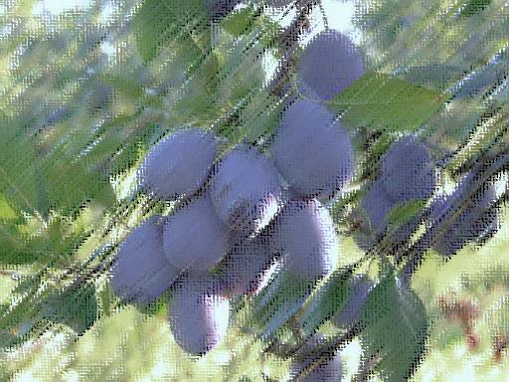
Књижевни род: лирика
Књижевна врста : социјална песма и родољубива песма
Тема: Србија као песма и буна међу народима
Социјална песма описује друштвене неједнакости и неправду, однос између богатих и сиромашних, тежак и мукотрпан живот испуњен напорним радом.

Slide 7
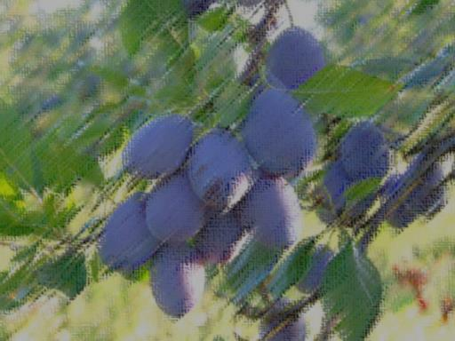
Социјални мотиви: мука, зној, туга, глува жалопојка, псовке, залудно орање, залудна летина, гладна деца...
Родољубиви мотива: песма међу народима, мајка стара, друг...
Револуционарни мотиви: хајдук буне, буна међу народима

Slide 8
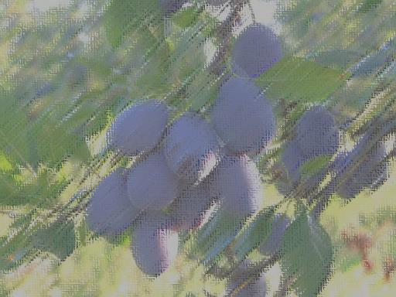
СТИЛСКЕ ФИГУРЕ
Апострофа: „Ој, Србијо“
Персонификација: Србија има лица, очи, уста, жеље, муке, бриге; љуби, пије...
Поређење: „та лица као табани...“
Епитети: тужна, дивље, црвени, боса, глува, гладна, слепе, сита, мукли, сувоњави, дубоки...

Slide 9
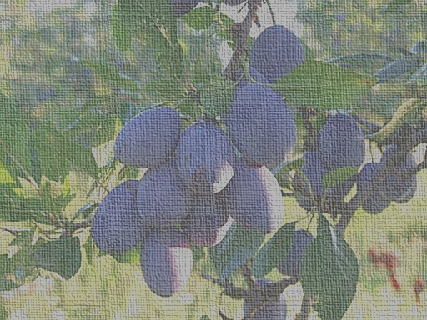
СТИЛСКЕ ФИГУРЕ
Метафоре: песма међу народима, тужна песма, мајка стара, мед зноја, боса песма глуве жалопојке, буна међу народима...
Хипербола: „ (...) да гнев по целе ноћи до облака пали“
Контраст: „то лице што није лице, ти дани што нису дани “

